Slide 1
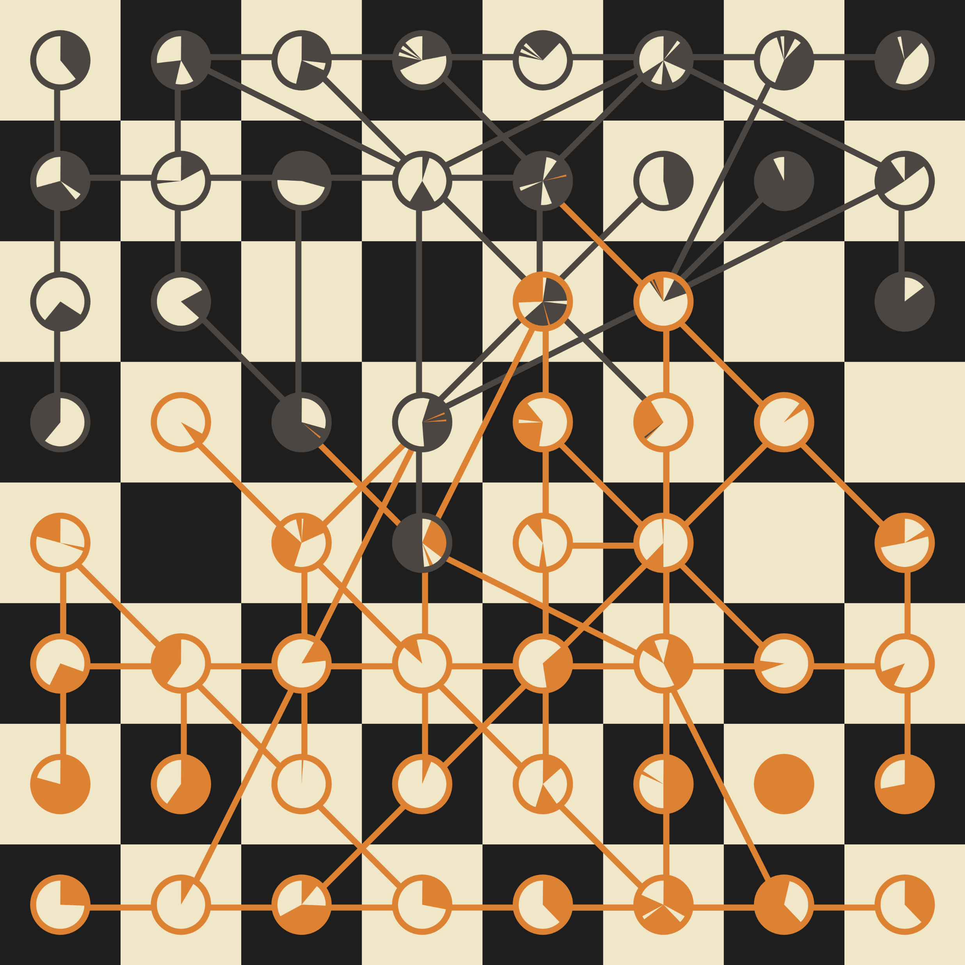
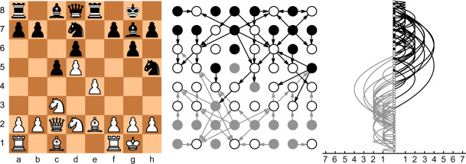
Chess Position Complexity
José Ricardo de León Solís
Jorge Alejandro Avalos Haidacher

Slide 2
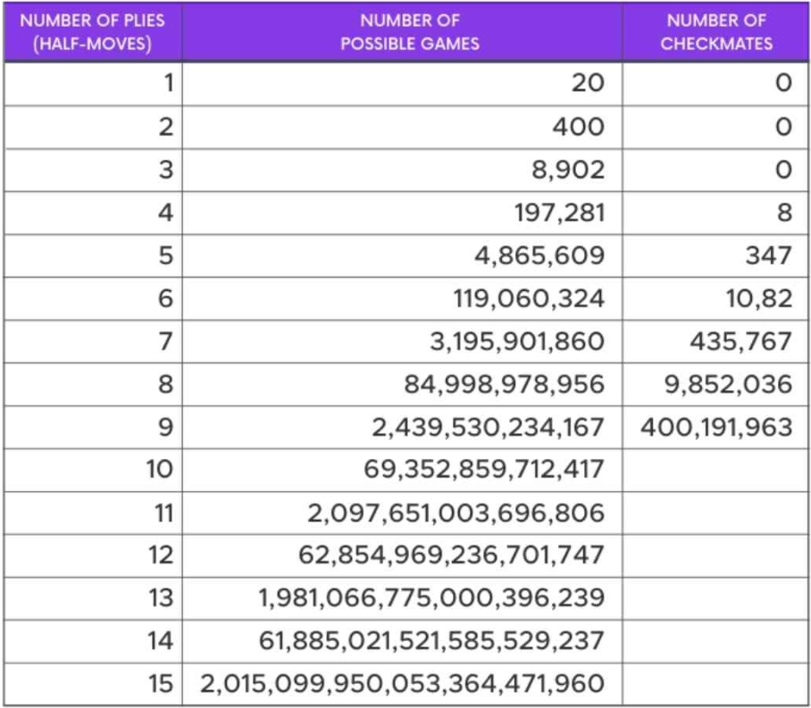
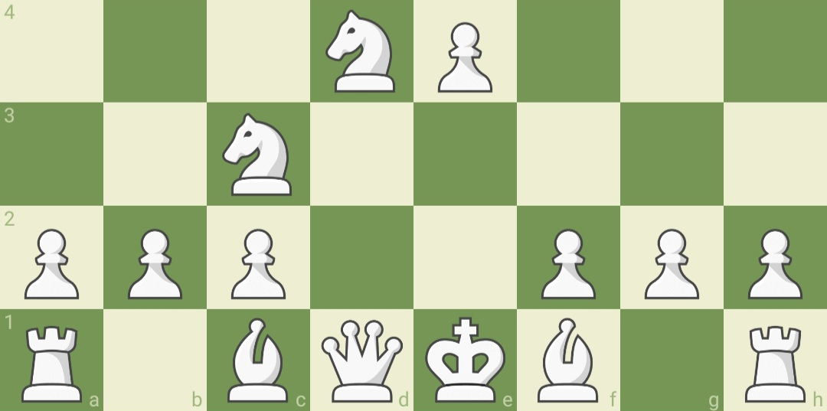
Complejidad Posición
1er significado: Predictibilidad
2do significado: Número de posiciones alternativas

Slide 3


Slide 4
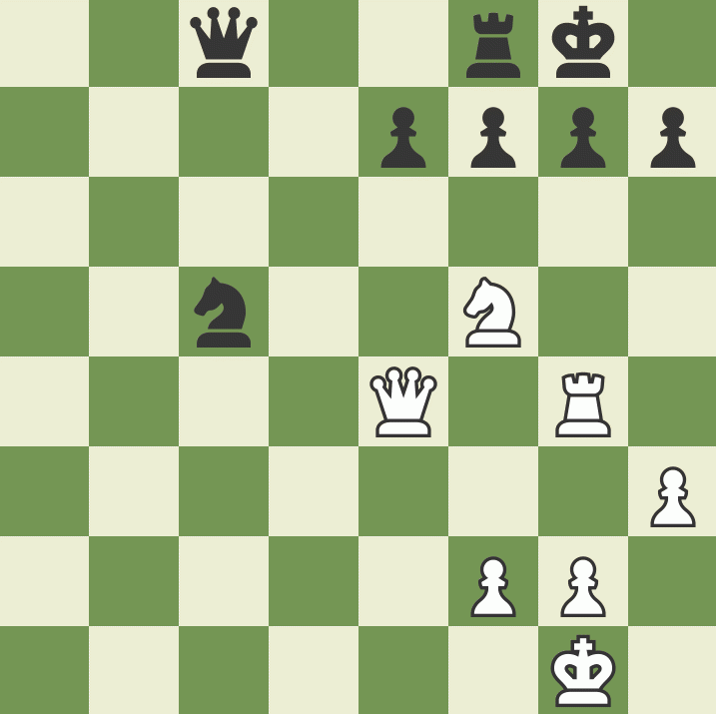

Complejidad: Nivel de compresión

Slide 5
Compresión Aritmética:
Representar cada estado como un número entre 0 y 1
0
1
00
100
111
0
1
00
01
10
11
000
001
010
011
100
101
110
111

Slide 6
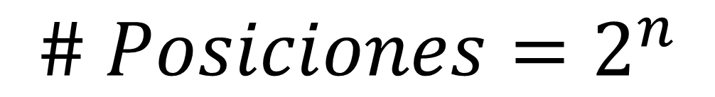
Número de bits - Número de posiciones
$$\# Posiciones=2^{n}$$

Slide 7






Número de bits – Predictibilidad de la posición
0
A
B
1
$$q$$
$$1−q$$
$$p$$
$$1−p$$
Número de bits estado A: $−\log_{2}{q}$
Número de bits estado B: $−\log_{2}{(1−q)}$
Valor esperado número de bits: $E\left[b\right]=− p\log_{2}{q}−\left(1−p\right)\log_{2}{(1−q)}$
Minimizando para obtener la representación óptima $E[b]$ : $p=q$ por tanto también $\left(1−p\right)=(1−q)$
Número de bits representación óptima de A: $−\log_{2}{p}$
Número de bits representación óptima de B: $−\log_{2}{(1−p)}$

Slide 8
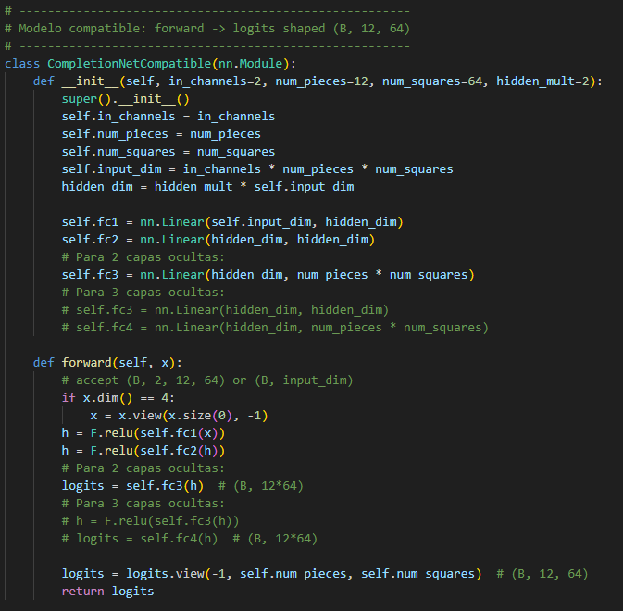
Red neuronal:

Slide 9
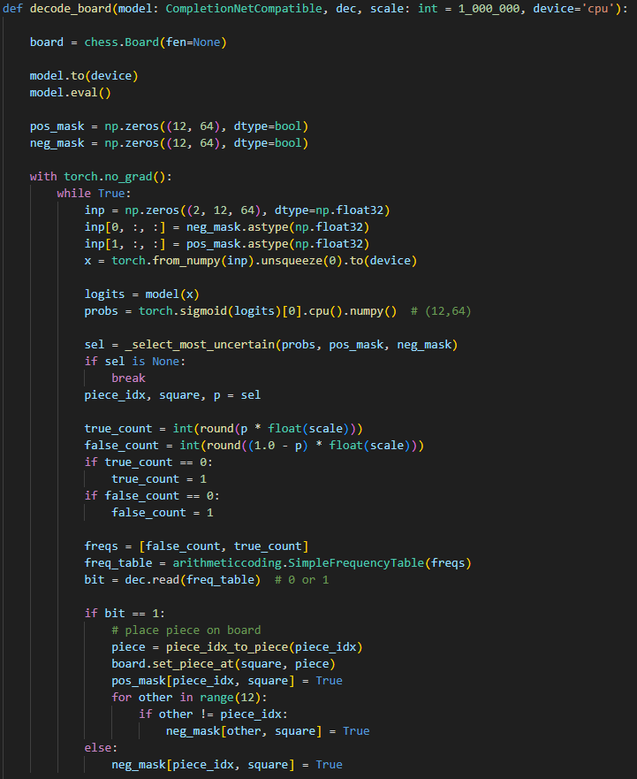
Compresor y descompresor:

Slide 10
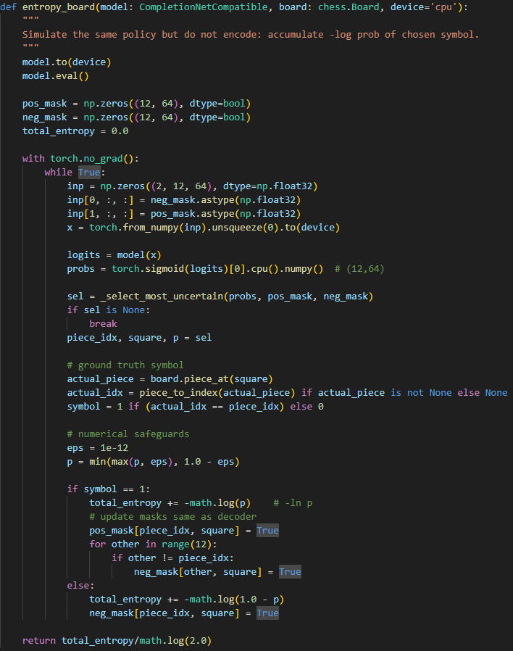
Compresor y descompresor:

Slide 11
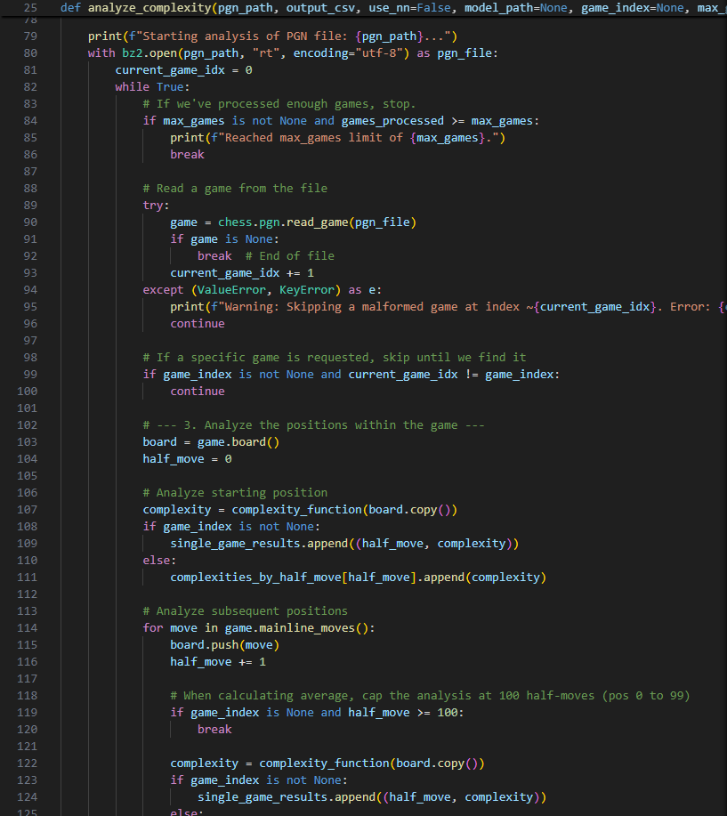
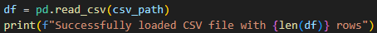
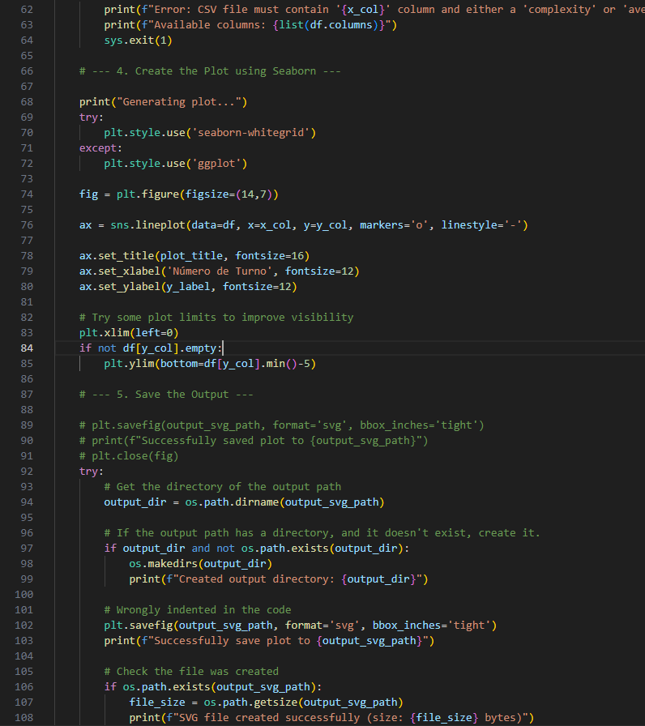
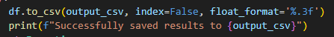
Recorriendo la base de datos y guardando un .csv
Apertura del .csv y creación del .svg

Slide 12
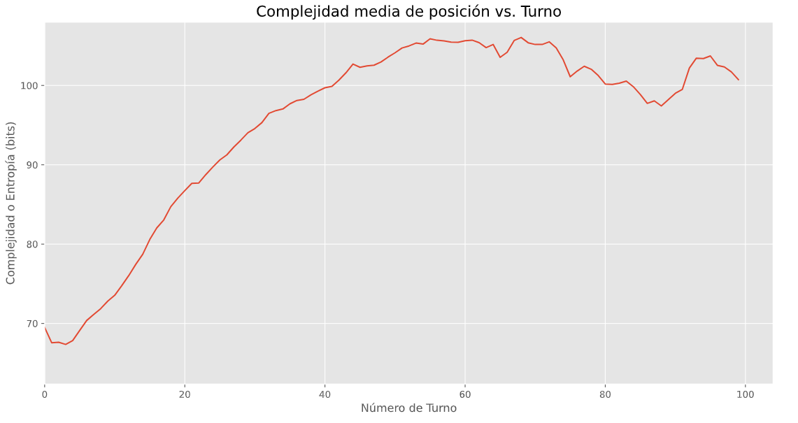
Resultados con estadística (100 juegos):

Slide 13
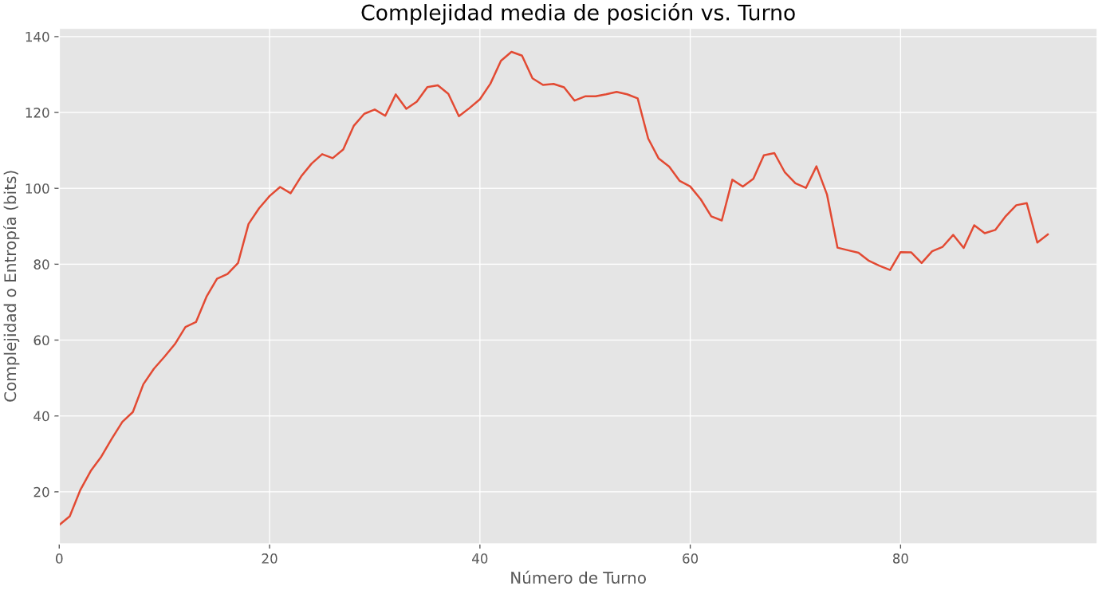
Resultados con NN (10 juegos):

